Slide 1
한인 이민사 초급

Slide 2
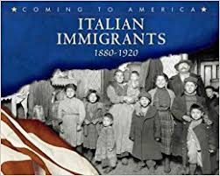
다른 민족의 이민 역사
이탈리아인의 미국 이민
아일랜드인의 미국 이민

Slide 3
청교도의 첫 추수감사기념제(1621년)

Slide 4
한인 이민 전 시대적 배경
정부의 무능함 / 지역 탐관오리의 횡포
청(중국)의 간섭
강화도 조약 (일본) : 불리한 외교 관계
서구 나라들과의 불평등 조약의 시작
동학운동 초래

Slide 5
동학 운동과 강화도 조약
동학농민운동
강화도 조약
동학운동
강화도 조약
국내적으로 탐관오리의 횡포
국외적으로 청나라(중국)의 침략
조선은 자주국이며 일본과 평등한 권리를 가진다.
조선은 부산 이외의 두 항구를 20개월 내에 추가로 개항한다.
조선의 해안을 일본의 항해자가 자유로이 측량하도록 허가한다.
조선의 항구에 머무르는 동안 죄를 지은 일본 사람은 일본의 법에 따라 일본 관리가 심판한다.

Slide 6
한인 이민의 역사

Slide 7
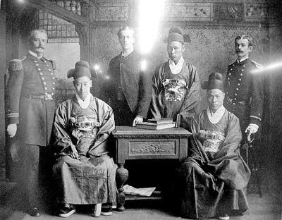
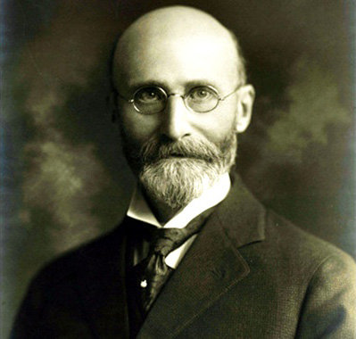
하와이 한인 이민 역사의 시작
1883년 9월 한국 최초의 미국 외교 사절단 (보빙사)
호레이스 알렌: 고종에게 하와이 이주 허락을 구함
한인 최초의 이민(1885~1888년)
유학생, 외교관, 상인 정치인 등
약 50명이 샌프란시스코로 이주
보빙사
호레이스 알렌

Slide 8
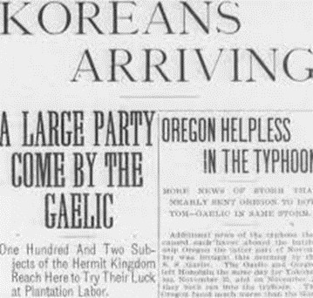
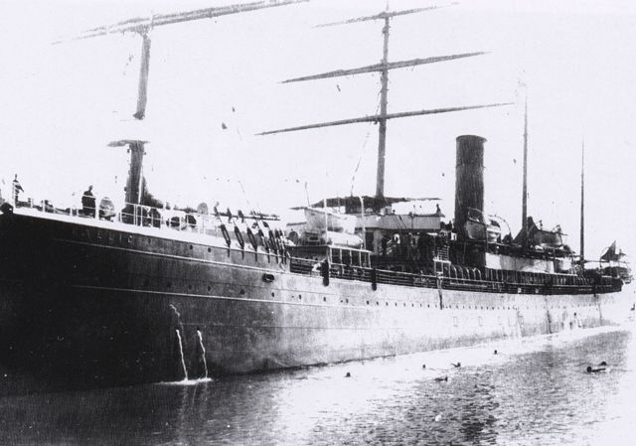
한인 미주 집단 이민역사
1 차 집단 이주 - 1902/12/22, 102명 출발 1903/1/13, 하와이주 오아후섬 도착
1903년 하와이에 도착한 첫 한인 이민에 대한 현지 신문기사
갤릭호(S. S. Gaelic)

Slide 9
하와이 이민(동영상)

Slide 10
초기 하와이 한글학교 사진

Slide 11
이후의 집단 이민
제 2차 집단이주- 1950년대 한국전쟁 이후, 미국병사와 결혼한 한국여성과 전쟁고아들
제 3차 집단이주- 1965 년 이민 규제법 삭제 후, 매해 약 15000 명의 이민

Slide 12
정리
3가지 부류의 미주 초기 이민
하와이 사탕수수밭 노동 이민부류
하와이에서 본토로 이민한 부류
정치적 목적의 망명자 부류
초기 이주 목적 : 경제적 이유와 정치적 동기

